Slide 1
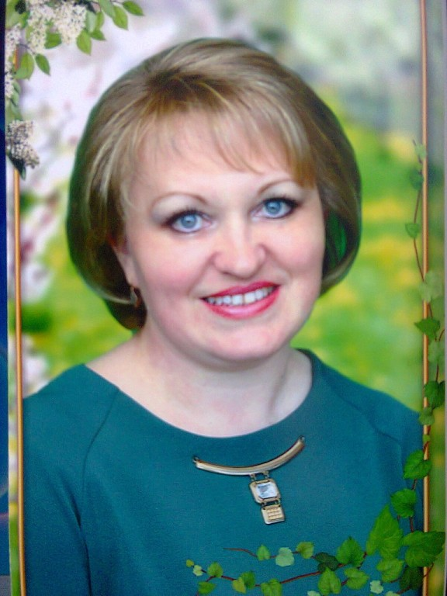
МОУ «Скоробогатовская средняя школа»
Лебедева
Людмила
Сергеевна
учитель начальных классов
квалификационная категория :
без категории
педагогический стаж:11 лет
«Стань первым учителем не по счёту, а по уважению.»

Slide 2
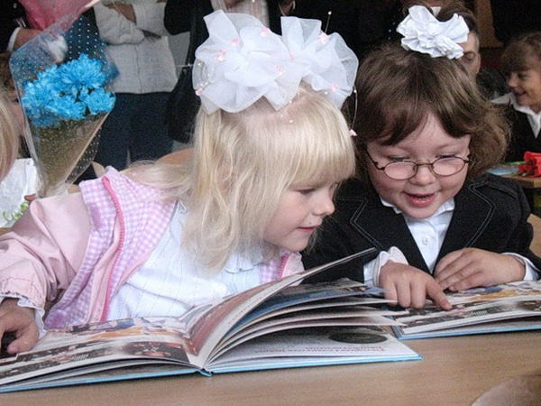
Тема
«Проблемно-диалогическое обучение как средство формирования познавательных универсальных учебных действий на уроках окружающего мира»

Slide 3
Условия формирования личного вклада
Научно-исследовательская база:
Федеральный государственный образовательный стандарт начального общего образования ( утверждён МОиН РФ приказом № 373 от 6 октября 2009года)
Мельникова Е.Л. Проблемный урок, или как открывать знания вместе с детьми: Пособие для учителя. - М., 2006 г
Методические условия: ОС «Школа 2100», тема самообразования «Создание проблемной ситуации на уроках окружающего мира как средство формирования универсальных учебных действий в соответствии ФГОС»
Организационно-методические условия: выступления на секции РМО и заседаниях ШМО, открытые уроки.

Slide 4
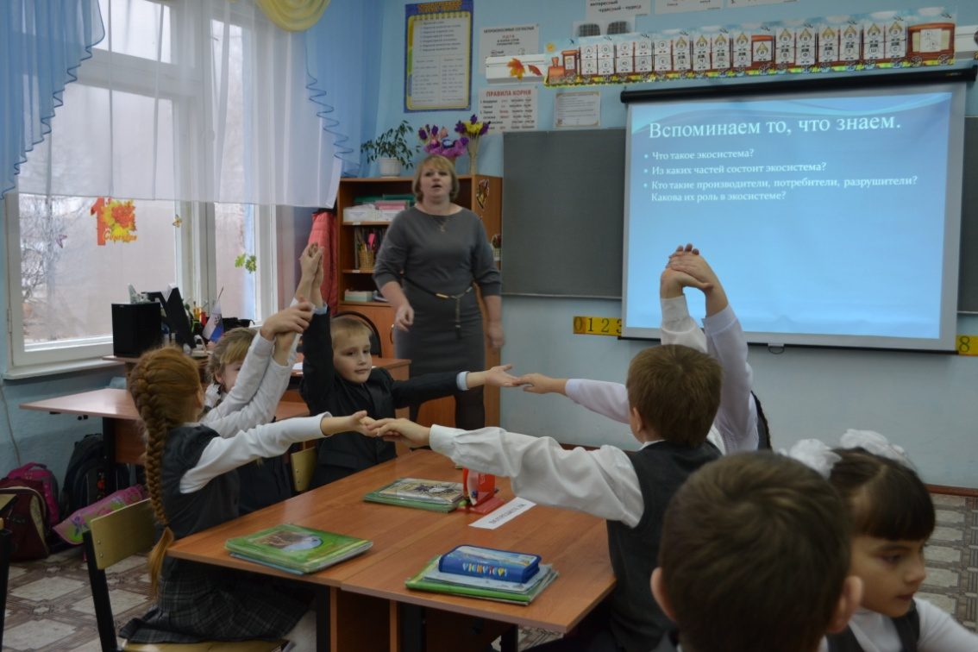
Актуальность темы
Противоречия:
-между традиционными методами и приёмами обучения
младших школьников и необходимостью внедрения
современных технологий деятельностного типа;
-между наличием познавательных интересов у учащихся
и отсутствием его развития.

Slide 5
Теоретическое обоснование личного вклада
Были изучены и проанализированы следующие публикации:
Мельникова Е.Л. Проблемный урок в начальной школе
или как открывать знания вместе с детьми //Москва, 2006
2. Начальная школа:плюс-минус.1999. №5, 6, 7, 8.
3. Мельникова Е.Л. Технология проблемного обучения //
Школа 2100. 4. Образовательная программа и пути ее реализации. Вып. 3.
-М., Баласс, 1999.

Slide 6
Цель:
создание условий для использования проблемных ситуаций
на уроках окружающего мира по развитию
познавательной активности младших школьников
Задачи:
-проанализировать психолого-педагогическую литературу по
применению проблемно-диалогического обучения на уроках
окружающего мира;
-формировать умение выделять необходимую информацию из
различных информационных источников, в том числе и
с помощью компьютерных средств;
-учить формулированию проблемы, при групповой работе
на уроках окружающего мира;
.
доказать эффективность и результативность применения
проблемно-диалогического обучения на практике.
.

Slide 7
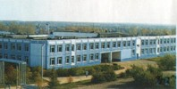
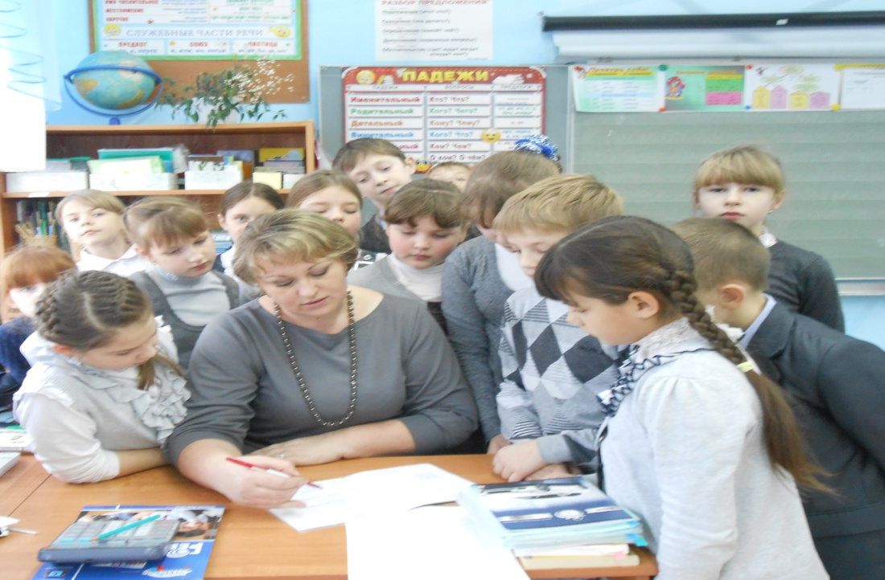
База исследования
МОУ «Скоробогатовская средняя школа»
1-4 класс (2012-2015 год)
Образовательная система «Школа 2100»
Новизна
построение педагогического
процесса, в условиях
которого младшие
школьники превращаются
из пассивных обучаемых
в активных субъектов
учения и собственной жизни.

Slide 8
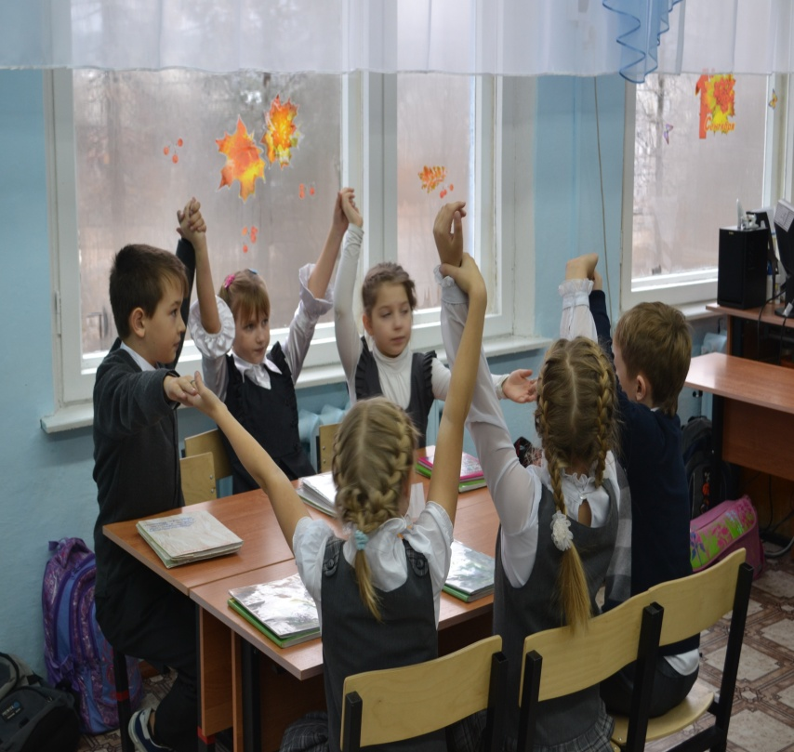
Ведущая педагогическая идея
«Ребенок не хочет брать готовые знания и будет избегать того,
кто силой вдалбливает их ему в голову. Но зато он охотно
пойдет за своим наставником искать эти же самые знания и
овладевать ими». Ш. Амонашвили
Создание на уроке условий, при которых учащиеся захотят
самостоятельно добывать знания, учить детей учиться,
активизировать познавательную деятельность каждого
ребенка в условиях реализации ФГОС.

Slide 9
Теоретическое обоснование
Проблемно-диалогическое обучение – это технология
обучения, обеспечивающая творческое усвоение
знаний учащимися посредством диалога с учителем
Постановка проблемы
Поиск решения
Проблемная ситуация
- сформулировать тему урока
- вопрос для исследования
новое знание
Диалог

Slide 10
Деятельностный аспект
Проблемно-диалогическая технология
как средство познавательных УУД
Формы работы
Групповая
Внеурочная деятельность
Проекты
Доклады
Выступления
Презентации
Таблицы

Slide 11
Результативность профессиональной педагогической деятельности и достигнутые эффекты
Мотивация к учению
по методике Н.Г. Лускановой
Исследование
словесно-логического
мышления по методике
Э.Ф. Замбацявичене
2012-2013

Slide 12
Результативность профессиональной педагогической деятельности и достигнутые эффекты
Мониторинг
метапредметных
УУД
Качество знаний и успеваемость
по окружающему миру
Необх.ур.
Повыш.ур.

Slide 13
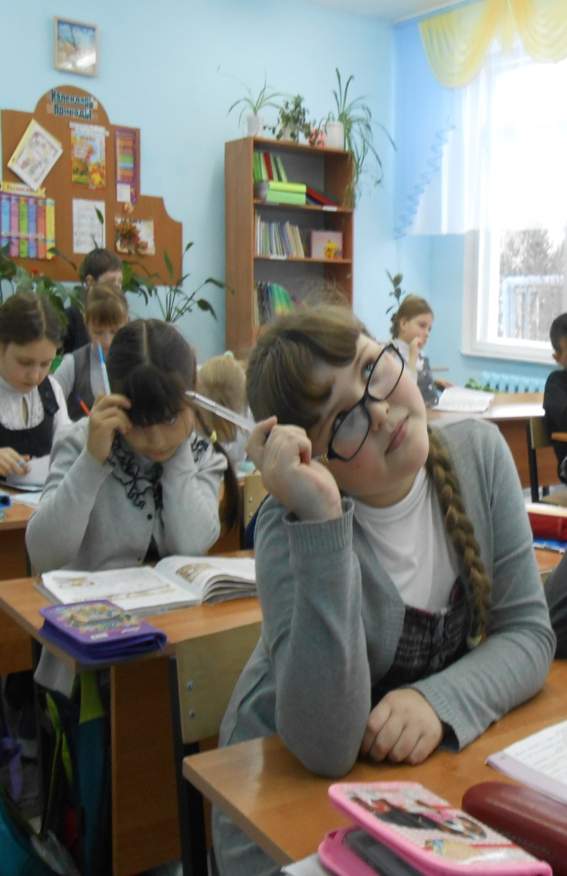
Вывод
Применение проблемно-диалогического
Обучения и формирование УУД на уроках
окружающего мира даёт возможность для
для развития внимания, наблюдательности,
активизации мышления, активизации
познавательной деятельности; • развивает самостоятельность,
ответственность, критичность
и самокритичность, инициативность,
нестандартность мышления;
• нацелена на формирование
универсальных учебных действий; • обеспечивает прочность
приобретаемых знаний,
так как они добываются
в самостоятельной деятельности.

Slide 14
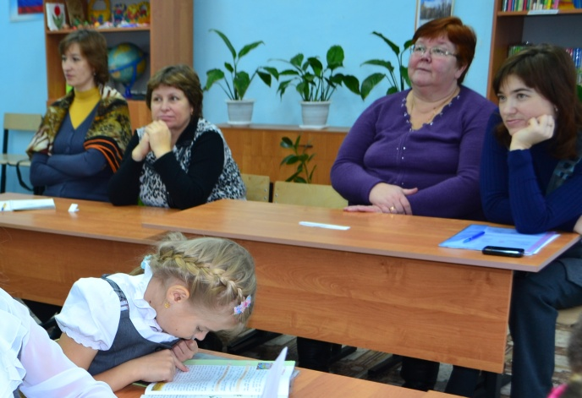
Транслируемость практических
достижений профессиональной деятельности
Открытый урок для педагогов ШМО
Выступление на заседаниях ШМО
Участник муниципального конкурса
«Учитель года- 2015»
Участник муниципального конкурса методических разработок для учителей, перешедших на ФГОС
Размещение материала по данной теме в интернет ресурсах
Опыт профессиональной деятельности может быть использован в массовой практике педагогов Ковернинского муниципального района

Slide 15
Литература
Федеральный государственный
образовательный стандарт
Е.Л. Мельникова «Проблемный урок в
начальной школе или как открывать знания
вместе с детьми //Москва, 2006
Р. Н. Бунеев,. Образовательные технологии.
Сборник материалов / Бунеев Р. Н., Бунеева Е. В.,
Вахрушев А. А., Данилов Д. Д., Козлова С., А.,
Мельникова Е. Л., Чиндилова О. В. - М.:
Баласс, 2008. – 160 с.
(Образовательная система «Школа 2100»)
Начальная школа:плюс-минус.1999. №5, 6, 7, 8.

Slide 16
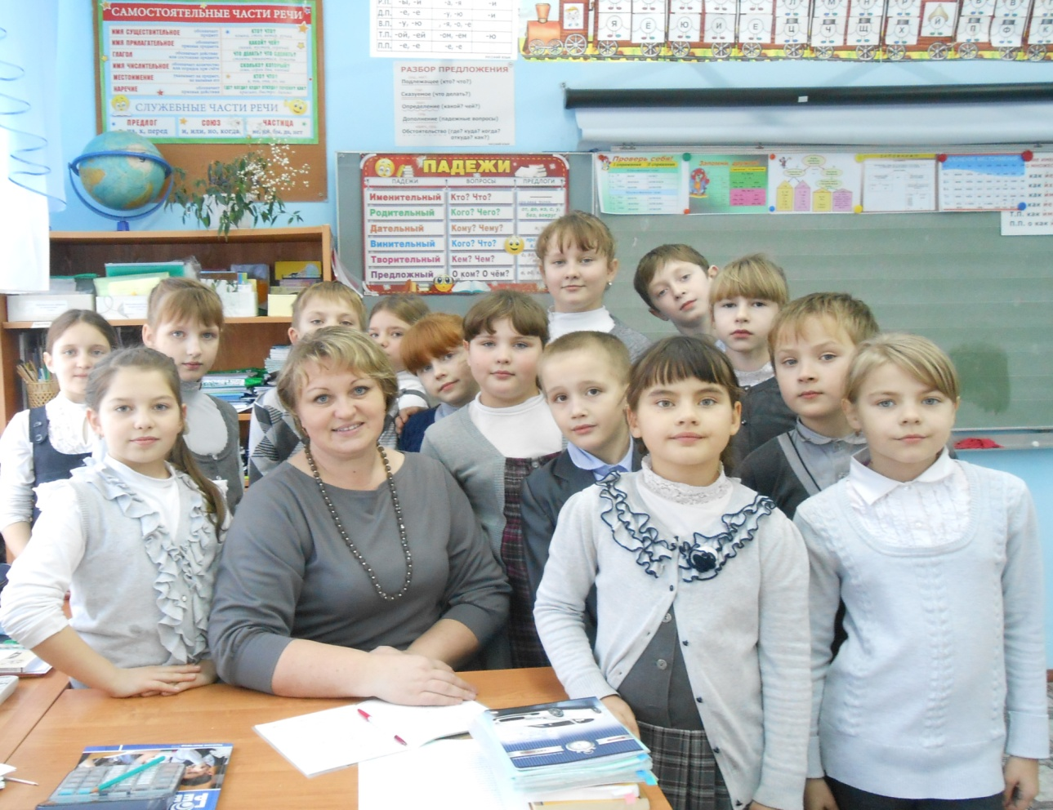
Спасибо за внимание

